Slide 1
MELHORIA DA ATENÇÃO À SAÚDE DA CRIANÇA DE ZERO A SETENTA E DOIS MESES, NA UBS LAGOA DOS COCOS, JARDIM DO MULATO/PIAUÍ
UNIVERSIDADE FEDERAL DE PELOTAS UNIVERSIDADE ABERTA DO SUS ESPECIALIZAÇÃO EM SAÚDE DA FAMÍLIA MODALIDADE À DISTÂNCIA TURMA 7
LEYANIS FIGUEREDO SOLANO
Orientador: Clodoaldo Penha Antoniassi

Slide 2
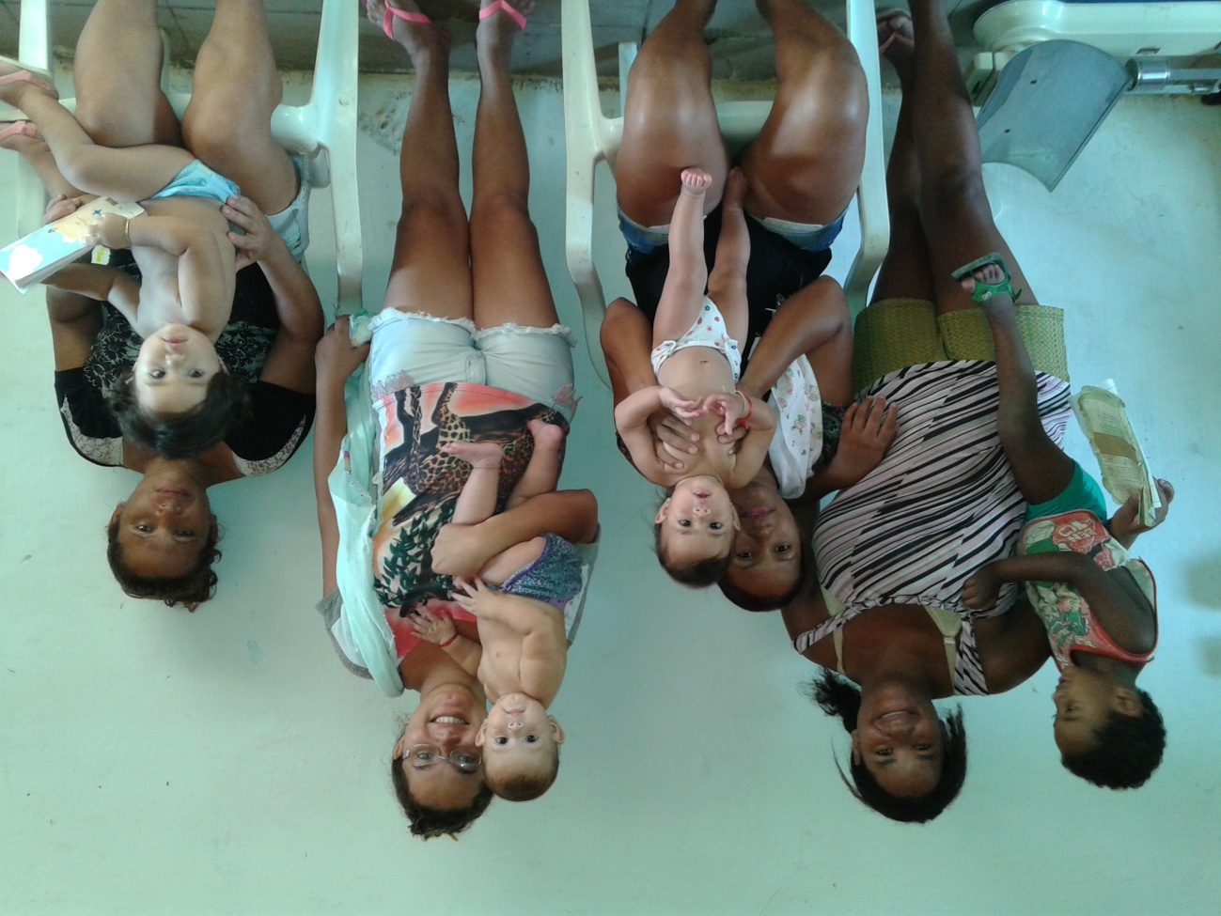
Introdução
Puericultura é uma importante estratégia da atenção básica a saúde para o adequado acompanhamento de nossas crianças
Com o acompanhamento programático e contínuo conseguimos interver positivamente no desenvolvimento de nossas crianças, além de prevenirmos inúmeros agravos de saúde.
(CADERNO ATENÇÃO BÁSICA Nº 33, BRASIL, 2012)
Notes:
O que é puericultura? é a área da atenção à saúde que se dedica ao acompanhamento do processo de desenvolvimento da criança, se baseando na promoção, proteção e a detecção precoce de alterações passíveis de modificação que possam repercutir em sua vida futura. Isso ocorre principalmente por meio de ações educativas e de acompanhamento integral da saúde da criança
Importância da puericultura: É de fundamental importância, uma vez que é por meio dela que se criam condições de detectar precocemente os mais diferentes distúrbios das áreas do crescimento estatural, da nutrição e do desenvolvimento neuropsicomotor. A detecção precoce dos distúrbios é essencial para seu tratamento, uma vez que, quanto mais cedo se iniciarem as medidas adequadas, haverá menos sequelas e melhor será o prognóstico do quadro clínico.

Slide 3
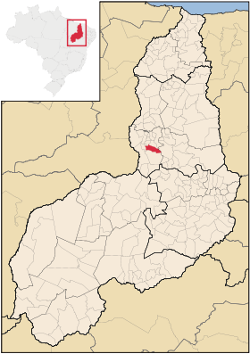
Introdução
Município de
Jardim do Mulato
Cento Norte do PI
4.309 habitantes
2 ESF (UBS sem condições)
NASF
Atendimento hospitalar apenas no município vizinho ou na Capital
Notes:
Localização: região centro-norte do Rio Grande do Sul, no alto da Serra do Botucaraí
População: Segundo o Censo do Instituto Brasileiro de Geografia e Estatística (IBGE) de 2010, apresenta uma população de 11.354 habitantes. Destes, aproximadamente 8.500 habitantes encontram-se na zona rural do município e o restante, na área urbana
Estrutura de Atendimento à Saúde: O sistema de saúde do município atualmente conta com apenas duas UBS: uma do tipo ESF, que é responsável pelo atendimento da população da área urbana; e outra, do tipo tradicional, que assiste a população que reside na zona rural (onde atuo) e realiza apenas pronto atendimento. Contudo, está ocorrendo atualmente um processo de transição para atendimento nos moldes do ESF também para a unidade da zona rural, sendo que esta será dividida em duas novas unidades: uma atenderá a metade norte da zona rural e a outra atenderá a metade sul da zona rural do município. Existe também atendimento odontológico por livre demanda nesta unidade, disponível a toda a população do município. Não há disponibilidade de Núcleo de Apoio à Saúde da Família (NASF).
Hospital de Referência:O antigo hospital do município, que era privado, fechou as portas por insustentabilidade econômica, decretando falência há aproximadamente 8 anos. Desde então, todo atendimento que necessite atenção hospitalar de urgência é encaminhado ao Hospital Frei Clemente, em Soledade-RS, que dista aproximadamente 38 quilômetros (30 minutos de ambulância).

Slide 4
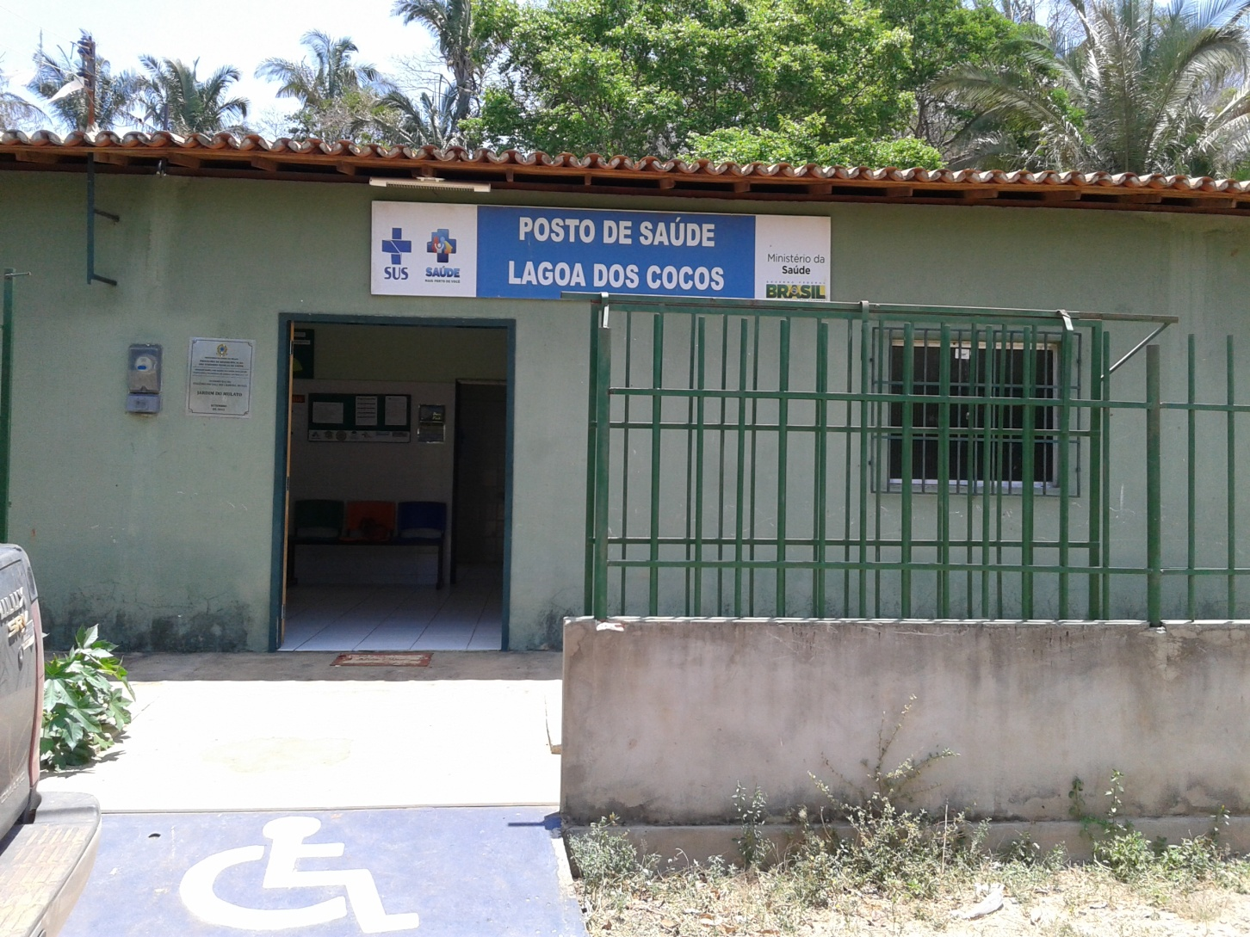
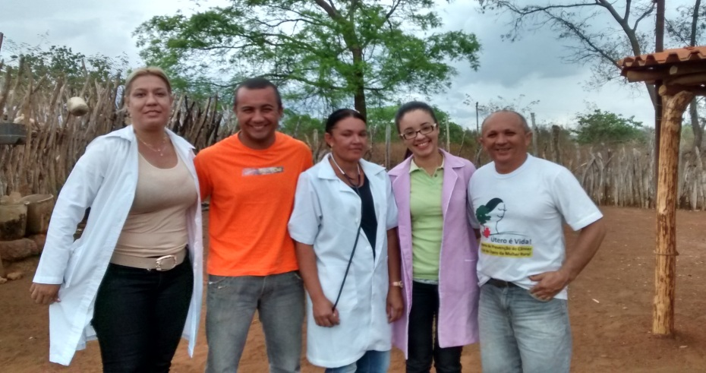
Introdução
UBS Lagoa dos Cocos
Zona Rural
População adscrita
1315 habitantes e 368 famílias cadastradas, a maioria com baixo nível escolar.
- Equipe: médica, uma enfermeira, três técnicos de enfermagem, dentista, auxiliar de saúde bucal e seis agentes comunitários de saúde (ACS)
Notes:
População adscrita:Com relação à população da área adscrita, trata-se de uma população de aproximadamente 8.500 pessoas. Após a divisão da unidade, essa população passará a ser de aproximadamente 3.200 pessoas para a equipe I, que abrange a zona rural norte do município, e que será a unidade na qual atuarei. A população dessa área é composta basicamente por agricultores e seus familiares, que retiram o sustento do cultivo de fumo e/ou prestação de serviços como “peões” aos fazendeiros locais. Talvez o cultivo do fumo explique em parte o grande número de pacientes tabagistas presentes nessa população. O nível cultural e socioeconômico é muito baixo, sendo grande a proporção de analfabetos.

Slide 5
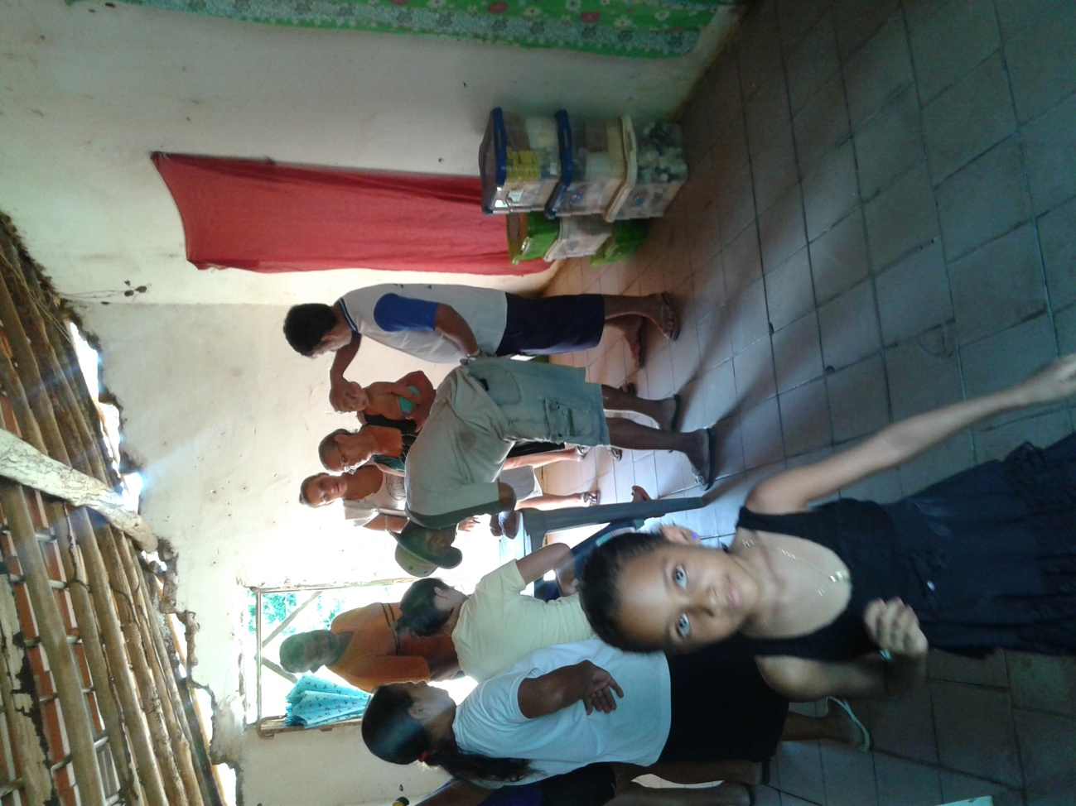
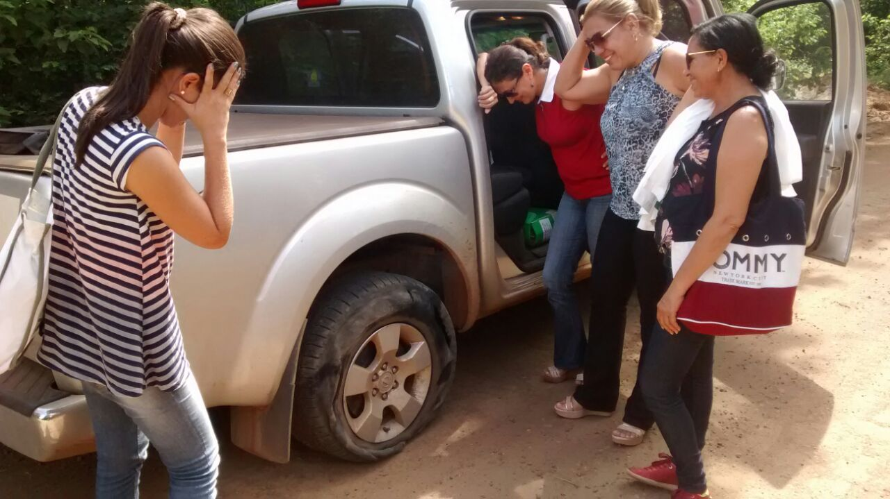
Introdução
Estrutura Física distante do ideal;
Trabalho itinerante;
Áreas de díficil acesso e locais sem estrutura;

Slide 6
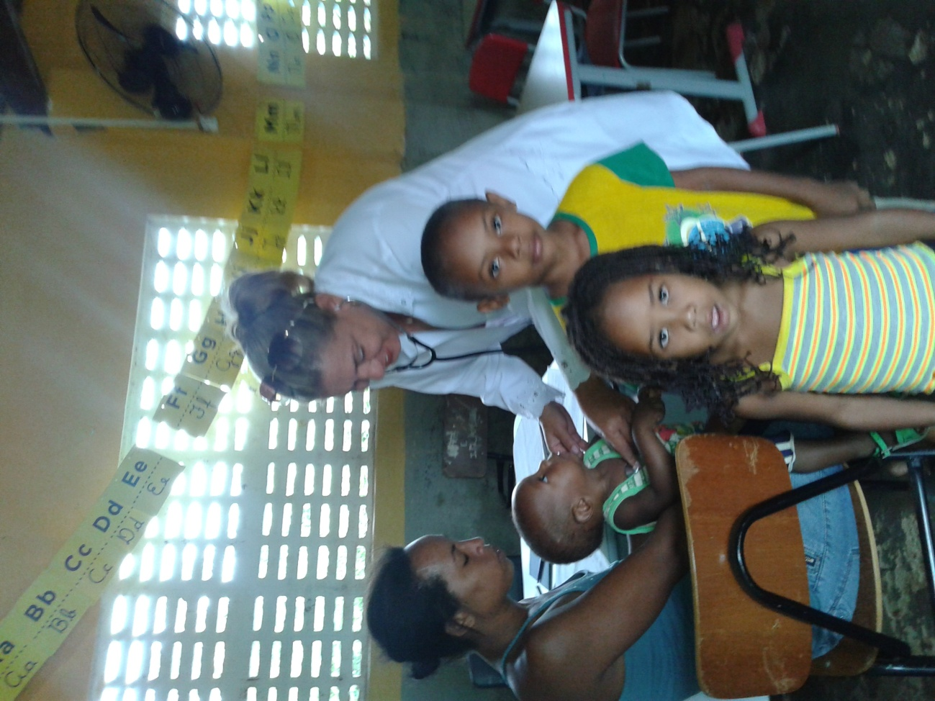
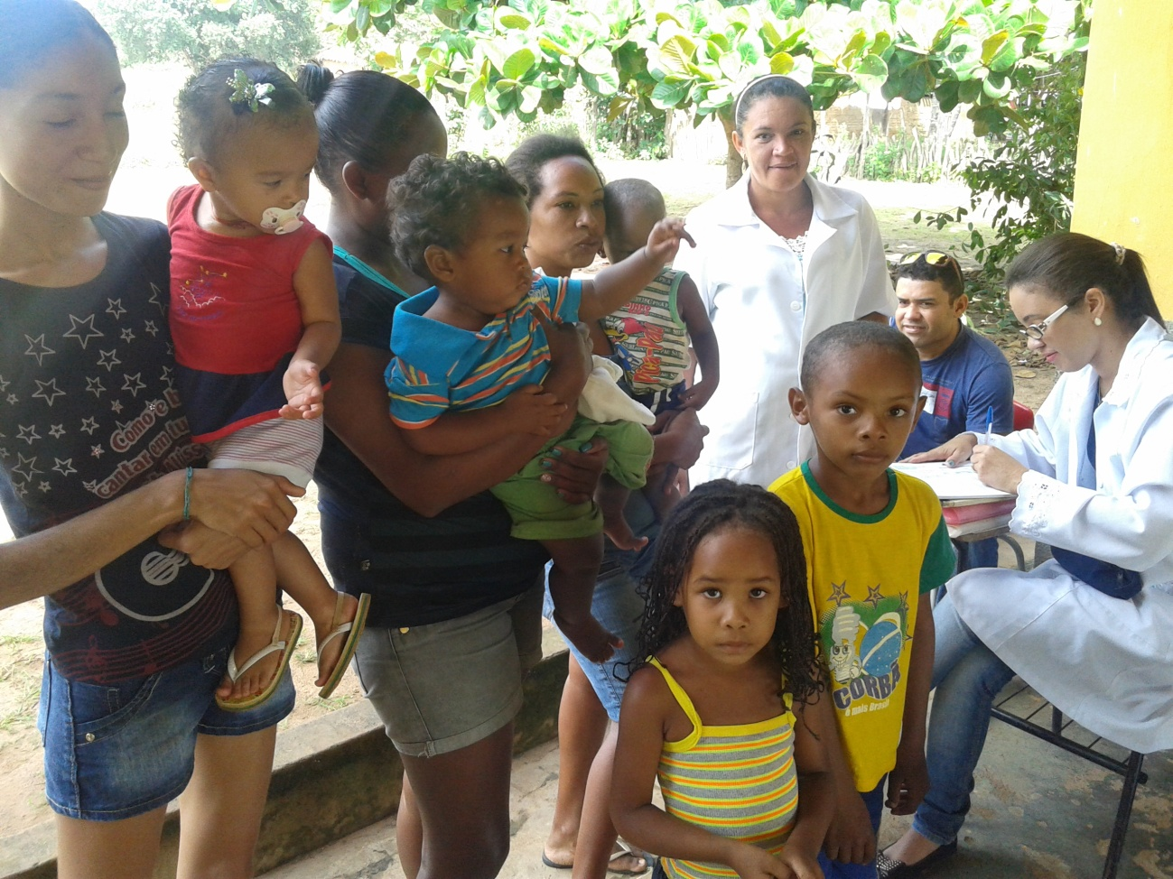
Introdução
Consulório Improvisado
Acolhimento

Slide 7
Introdução
Situação da ação programática previamente à intervenção
Cadastro apenas de crianças menores de 24 meses;
Ausência de registro específico;
Muitas crianças faltosas as consultas;
Saúde Bucal: maioria das crianças sem avaliação.
Notes:
Em Relação à Saúde da Criança, oficialmente não há a realização de puericultura ou qualquer outra ação programática focada na atenção infantil, apenas atendimento por livre demanda. Não há registros específicos que permitam avaliar dados para obtermos indicadores da qualidade da atenção à criança. Também não há qualquer planejamento ou monitoramento das ações e nem atividades de educação em saúde. De forma a contribuir para ampliar a cobertura e melhorar a qualidade da atenção à Saúde da Criança, devemos iniciar, o mais brevemente possível, atendimento de puericultura.
OBS: mortalidade infantil 2010: 7,24 óbitos /1000 menores de 1 ano.

Slide 8
Objetivo Geral
Melhorar a atenção à saúde da criança de 0 a 72 meses na Estratégia Saúde da Família Lagoa dos Cocos, Jardim do Mulato/PI.

Slide 9
Metodologia
Intervenção sobre a rotina de atendimento da UBS:
Implantação e qualificação do atendimento de puericultura durante um período de 3 meses, com plano de incorporação definitiva à rotina posteriormente a esse período.
Notes:
período de 3 meses: (Agosto a outubro/14)

Slide 10
Metodologia
Ações:
Monitoramento e Avaliação
Organização e Gestão do Serviço
Engajamento Público
Qualificação da Prática Clínica
Notes:
Avaliação e Monitoramento• Monitoramento e avaliação periódica das metas estabelecidas
Organização e Gestão do Serviço• Cadastro de crianças de 0-72 meses;• Organização da demanda através de agendamento;• Realização de busca ativa;• Definição das atribuições;;• Organização dos materiais para realização das ações;• Realização de preenchimento dos formulários efichas. Engajamento Público• Esclarecimento à comunidade e aos pais ou responsáveis sobre a atenção à saúde da criança na UBS;• Orientação aos pais ou responsáveis sobre o aleitamento materno, importância da puericultura, curva do crescimento, teste do pezinho,vacinas e avaliação de risco.
Qualificação da Prática Clínica. Treinamento dos técnicos de enfermagem para avaliação e registro dos dados antropométricos. • Treinamento de pessoal da recepção para acolhimento e agendamento;• Capacitação dos ACS para desenvolver atividades junto à comunidade.

Slide 11
Metodologia
Cadastro das crianças de 0-72 meses;
Utilização do caderno 33 do Ministério da Saúde;
Organização do atendimento;
Realização de busca ativa;
Realização de consulta na primeira semana de vida;
Definição de atribuições;
Elaboração de material impresso;
Vinculação de vacinação à puericultura;
Suplementação de ferro;
Preenchimento das fichas-espelhos;
Esclarecimento à comunidade sobre a intervenção;
Orientações aos familiares;
Capacitação da equipe
Notes:
Padronização do atendimento
-Baseado no CAB 33 - Saúde da Criança: Crescimento e desenvolvimento
- Protocolo de Atendimento à Criança do Grupo Hospitalar Conceição
Elaboração da ficha espelho de puericultura ea organização da sala de vacina;• Divulgação do projeto para a equipe;• Organização da agenda com a recepcionista; 18. MetodologiaLogística da Intervenção•Busca ativa pelos agentes de saúde;• Captação na unidade;• Capacitações ACS.

Slide 12
Objetivos, Metas e Resultados
Objetivo 1: Ampliar a cobertura do Programa de Saúde da Criança
Meta 1: Ampliar a cobertura da atenção à saúde para 80% das crianças entre zero e 72 meses pertencentes à área de abrangência da unidade saúde (número total estimado em 160).
Resultados
Cadastradas 53 crianças (37,9%) entre 0 e 72 meses no 1º mês, 100 crianças (71,4%) no 2º e 126 (90%) no 3ºmês.
Proporção de crianças entre zero e setenta e dois meses inscritas no programa da unidade de saúde, nos meses de fevereiro a abril de 2015, Jardim do Mulato/PI.

Slide 13
Objetivos, Metas e Resultados
Objetivo 2: Melhorar a qualidade do atendimento à criança
Meta 2: Realizar a primeira consulta na primeira semana de vida para 100% das crianças cadastradas.
Resultados
No primeiro mês tinhamos 33 crianças (62,3%). No segundo mês, 55 (55%), e no terceiro mês 66 (52,4%).
Proporção de crianças entre zero e setenta e dois meses com primeira consulta na primeira semana de vida, nos meses de fevereiro a abril de 2015, Jardim do Mulato/PI.

Slide 14
Objetivos, Metas e Resultados
Meta 3: Monitorar o crescimento em 100% das crianças.
Resultados: 100% das crianças tiveram avaliação do crescimento, 53 crianças 1º mês, 100 crianças no 2º e 126 no 3º mês.
Meta 4: Monitorar 100% das crianças com déficit de peso.
Resultados: Monitoramos 100% das crianças com déficit de peso. No primeiro mês 4 crianças e uma no segundo mês.

Slide 15
Objetivos, Metas e Resultados
Meta 5: Monitorar 100% das crianças com excesso de peso.
Resultados: Monitoramos 100% das crianças com excesso de peso. Uma criança diagnóstico com excesso de peso em cada mês e todas foram acompanhadas.
Meta 6: Monitorar o desenvolvimento em 100% das crianças.
Resultados: 100% das crianças tiveram avaliação do desenvolvimento, 53 crianças 1º mês, 100 crianças no 2º e 126 no 3º mês.

Slide 16
Objetivos, Metas e Resultados
Meta 7: Vacinar 100% das crianças de acordo com a idade.
Resultados: 100% das crianças estavam com vacinas em dia, 53 crianças 1º mês, 100 crianças no 2º e 126 no 3º mês.

Slide 17
Objetivos, Metas e Resultados
Meta 8: Realizar suplementação de ferro em 100% das crianças de 6 a 24 meses.
Resultados
No primeiro mês tinhamos 17 crianças das 19 crianças (89,5%). No segundo mês, 31 das 33 (93,9%), e no terceiro mês 39 de 43 crianças (90,7%).
Proporção de crianças entre seis e vinte quatro meses com suplementação de ferro, nos meses de fevereiro a abril de 2015, Jardim do Mulato/PI.

Slide 18
Objetivos, Metas e Resultados
Meta 9: Realizar triagem auditiva em 100% das crianças.
Resultados
No primeiro mês realizaram triagem auditiva 34 crianças (64,2%). No segundo mês, 59 (59%), e no terceiro mês 74 crianças (58,7%).
Proporção de crianças entre zero e setenta e dois meses com triagem auditiva, nos meses de fevereiro a abril de 2015, Jardim do Mulato/PI.

Slide 19
Objetivos, Metas e Resultados
Meta 10: Realizar teste do pezinho em 100% das crianças até 7 dias de vida.
Resultados
Das 53 crianças avaliadas no primeiro mês só 34 (64,2%) realizaram o teste, no segundo mês 59 (59%) realizaram a triagem auditiva e no terceiro mês 74 (58,7%) das 126 crianças avaliadas realizaram o teste.
Proporção de crianças entre zero e setenta e dois meses inscritas no programa da unidade de saúde com teste do pezinho realizado, nos meses de fevereiro a abril de 2015, Jardim do Mulato/PI.

Slide 20
Objetivos, Metas e Resultados
Meta 11: Realizar avaliação da necessidade de atendimento odontológico em 100% das crianças de 6 e 72 meses.
Resultados
No primeiro mês foram avaliadas as necessidades de atendimento odontológico em 33 crianças (64,7%), no segundo mês 51 crianças (52,6%) e no terceiro mês da intervenção 63 crianças, 52,1%.
Proporção de crianças entre zero e setenta e dois meses com avaliação de necessidades de atendimento odontológico, nos meses de fevereiro a abril de 2015, Jardim do Mulato/PI.

Slide 21
Objetivos, Metas e Resultados
Meta 12: Realizar primeira consulta odontológica para 100% das crianças de 6 a 72 meses de idade moradoras da área de abrangência, cadastradas na unidade de saúde
Resultados
No primeiro mês da intervenção foi realizada a primeira consulta odontológica em 25 crianças (49%), no segundo mês 42 (43,3%) e no terceiro mês 52 crianças(43%).
Proporção de crianças entre seis e setenta e dois meses com primeira consulta odontológica, nos meses de fevereiro a abril de 2015, Jardim do Mulato/PI.

Slide 22
Objetivos, Metas e Resultados
Objetivo 3: Melhorar a adesão ao Programa de Saúde da Criança
Meta 13: Fazer busca ativa de 100% das crianças faltosas às consultas.
Resultados: Durante a intervenção avaliamos 126 crianças e delas 20 (15.9%) resultaram faltosas à consulta por motivos diferentes, mas a equipe realizou busca ativa em 100% destas crianças (11 no primeiro mês, 7 no segundo e 2 no terceiro)

Slide 23
Objetivos, Metas e Resultados
Objetivo 4: Melhorar o registro das informações
Meta 14: Manter registro na ficha espelho de 100% das crianças que consultam no serviço.
Resultados: Durante a intervenção todas as crianças avaliadas(126) com registro atualizado na ficha de acompanhamento (100%).

Slide 24
Objetivos, Metas e Resultados
Objetivo 5: Mapear as crianças de risco pertencentes à área de abrangência
Meta 15: Realizar avaliação de risco em 100% das crianças cadastradas no programa.
Resultados: Durante a intervenção todas as crianças avaliadas (126) foram avaliadas quanto ao risco (100%).

Slide 25
Objetivos, Metas e Resultados
Objetivo 6: Promover a saúde das crianças
Meta 16: Dar orientações para prevenir acidentes na infância em 100% das consultas de saúde da criança.
Resultados: 100% das mães receberam orientações de como prevenir acidentes, 53 crianças 1º mês, 100 crianças no 2º e 126 no 3º mês.

Slide 26
Objetivos, Metas e Resultados
Meta 17: Colocar 100% das crianças para mamar durante a primeira consulta.
Resultados
33 crianças (62,3%) das avaliadas no primeiro mês foram colocadas para mamar na primeira consulta, 51 (51%) no segundo mês e 64 (50,8%) no terceiro mês.
Proporção de crianças entre zero e setenta e dois meses colocadas para mamar durante a primeira consulta, nos meses de fevereiro a abril de 2015, Jardim do Mulato/PI.

Slide 27
Objetivos, Metas e Resultados
Meta 18: Fornecer orientações nutricionais de acordo com a faixa etária para 100% das crianças.
Resultados: 100% das mães receberam orientações nutricionais, 53 crianças 1º mês, 100 crianças no 2º e 126 no 3º mês.
Meta 19: Fornecer orientações sobre higiene bucal para 100% das crianças de acordo com a faixa etária.
Resultados: 100% das mães receberam orientações sobre higiene bucal, 53 crianças 1º mês, 100 crianças no 2º e 126 no 3º mês.

Slide 28
Discussão
Melhoria na qualidade do atendimento
Ampliação da cobertura da atenção nas crianças na faixa etária de zero até setenta e dois meses;
A melhoria dos registros;
A qualificação da atenção com destaque para a realização do teste da orelhinha, para a classificação de risco deste grupo populacional e a ampliação da cobertura para atenção odontológica.

Slide 29
Discussão
Ganhos importantes:
Para a Equipe
Para o Serviço
Para a comunidade
Notes:
Ganhos para a equipe
Aumento na interação e entrosamento dos profissionais
Capacitação
Definição de atribuições
Cobrança de responsabilidades
Ganhos para o serviço
Mudança nos moldes de atendimento, com foco na prevenção
Pontapé inicial da implantação da ESF
Maior eficiência e economia de recursos, evitando gastos com medicações e exames para doenças que podem ser prevenidas.
Ganhos para a comunidade
Será a maior beneficiada pela intervenção
Paciente terá um médico responsável ao qual saberá recorrer quando necessitar de auxílio, evitanto confusão de diagnósticos, exames desnecessários e interações medicamentosas perigosas.
Melhoria na longitudinalidade do atendimento
Maior economia, eficiencia e resolutividade nos serviços prestados.

Slide 30
Discussão
Importância para a Equipe:
Capacitação;
Maior adesão ao trabalho em equipe;
Vínculo com a comunidade

Slide 31
Discussão
Importância para a Comunidade:
Maior acessibilidade;
Acompanhamento do crescimento e desenvolvimento adequados para vida saudável;
Disseminação de informação (atividades educativas de promoção e prevenção em saúde)

Slide 32
Discussão
Incorporação da intervenção à rotina da UBS:
Ampliar o trabalho de conscientização da comunidade em relação a necessidade de priorização da atenção às crianças, em especial aquelas de alto risco;
Já está incorporada à rotina do serviço.

Slide 33
Reflexão sobre processo pessoal de aprendizagem
Aprimorou os meus conhecimentos sobre saúde da criança segundo protocolo do Ministério da Saúde;
Permitiu-me conhecer a situação de saúde real desta população em minha área de abrangência;
Atuar e controlar os fatores de risco para diminuir a morbimortalidade e melhorar a qualidade de vida desta população.

Slide 34
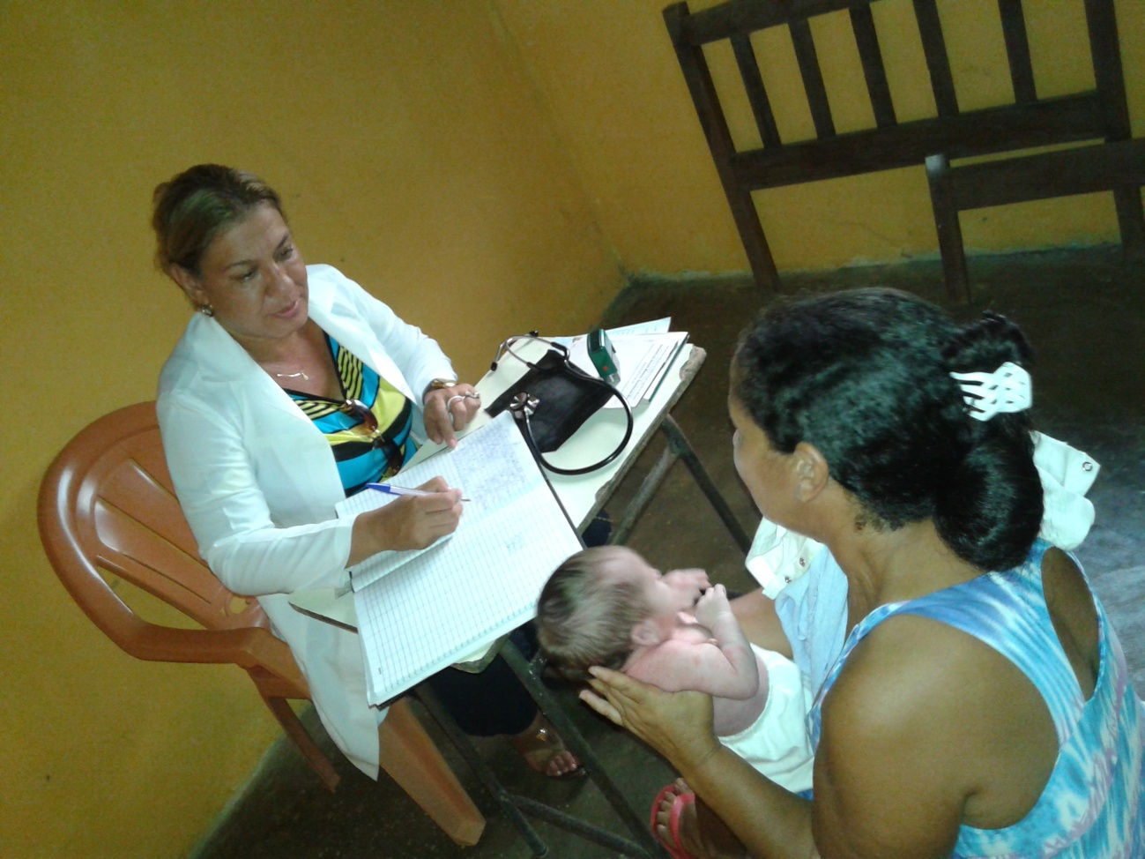
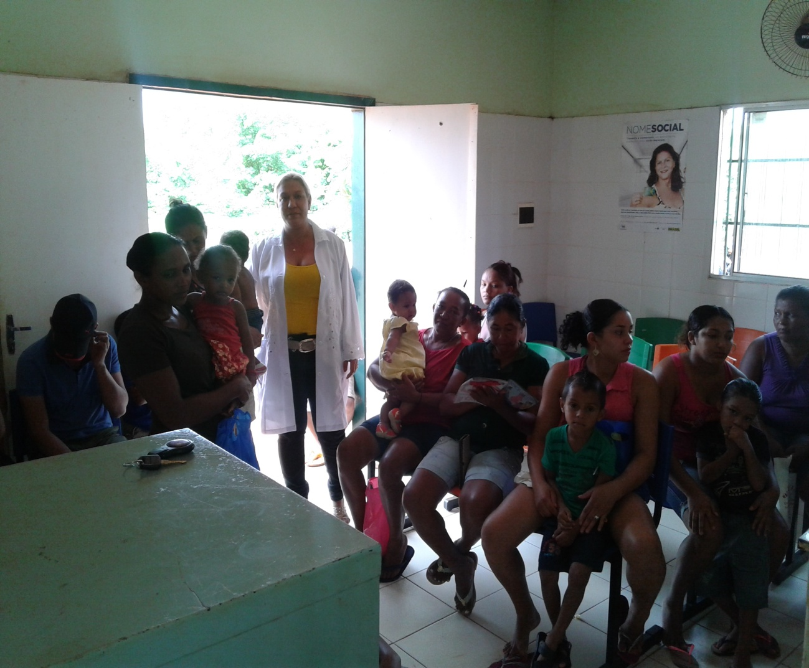
Obrigada!

